Slide 1

Aprendizagem e Extração de Conhecimento
Previsão do nível de stress
Grupo 7
Carlos J. Campos
José P. Oliveira
Ludgero Diogo
Luís Mendes

Slide 2
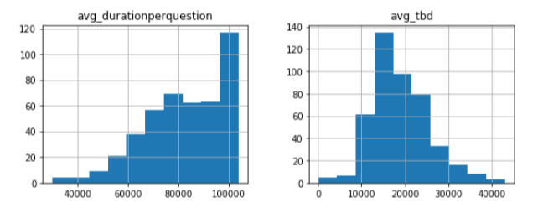
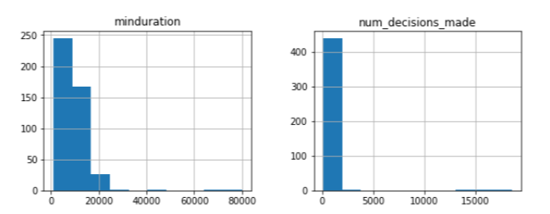
Data visualization
Valores atípicos
Notes:
Através destes histogramas é possível analisar a frequência dos valores dos atributos ficando como uma ideia da sua distribuição, como também identificar situações de que requerem tratamento como é o caso de valores atípicos (outliers).

Slide 3
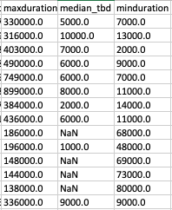
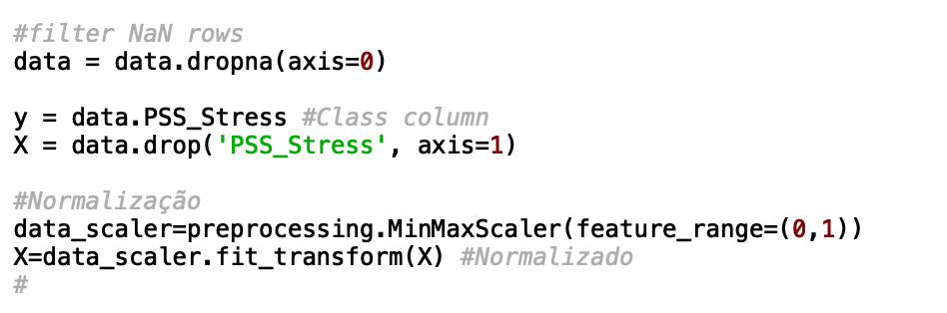
Data Preprocessing - Missing Value Replacement
Notes:
Duas decisão apagar ou substituir pela média mas como continha valores atipicos pelos meio removemos.
Como eram poucas entradas decidimos eliminar. (e associado a isto estas linhas tinham valores atípicos noutros atributos, o que nos levou a desvalorizar estas dados)

Slide 4
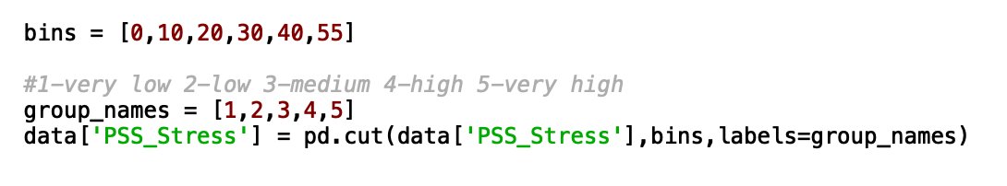



Discretization
PSS_Stress(Previsão) | PSS_Stress | Accuracy
34 | 35 | 0%
Má previsão?
[0,10[ | 1 | Inexistente
[10,20[ | 2 | Baixo
[20,30[ | 3 | Moderado
[30,40[ | 4 | Muito elevado
[40,52] | 5 | Extremo
Notes:
Uma vez medido o modelo os valor da accuracy eram muito baixo.
Naturalmente que quando uma previsão é de 49 mas o valor real é 50 a previsão falhou quando não é de facto o caso.
Como tal decidimos dividir os valores de stress por categorias.

Slide 5
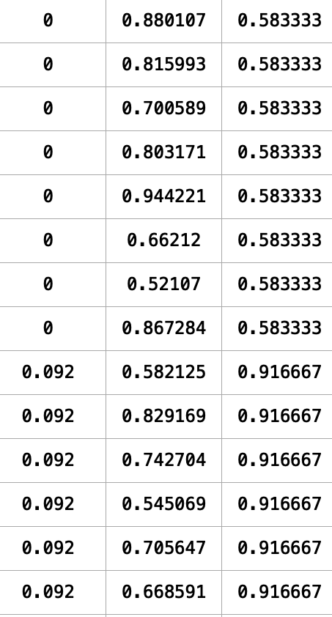
Normalization
Notes:
Com normalização -> exige menos capacidade de processamento(tornando o modelo mais rápido no fitting), útil quando fizemos o tuning modelo.

Slide 6
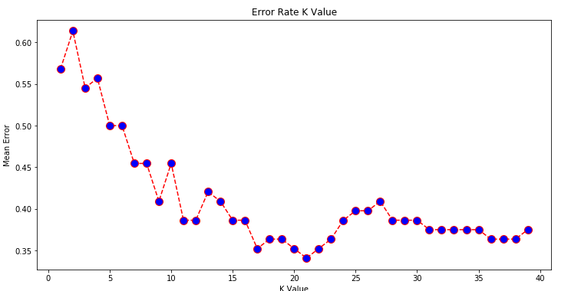
k-Nearest Neighbor

Slide 7
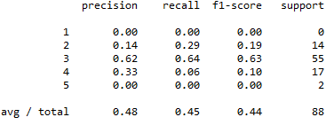
k-Nearest Neighbor
Notes:
precision
for all instances classified positive, what percent was correct?
recall
for all instances that were actually positive, what percent was classified correctly?
f1 score
mediana harmônica ponderada entre precission e recall
support
Support is the number of actual occurrences of the class in the specified dataset. Imbalanced support in the training data may indicate structural weaknesses in the reported scores of the classifier and could indicate the need for stratified sampling or rebalancing. Support doesn’t change between models but instead diagnoses the evaluation process.

Slide 8
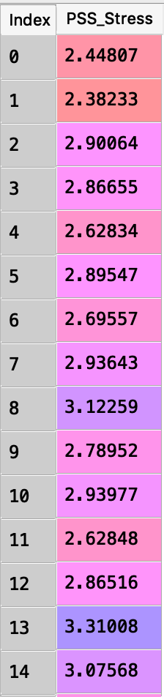
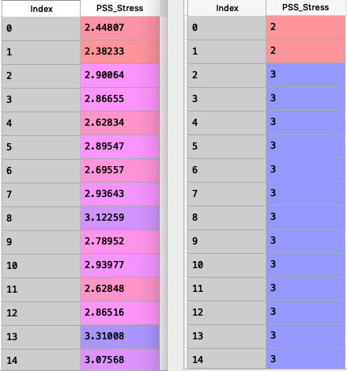
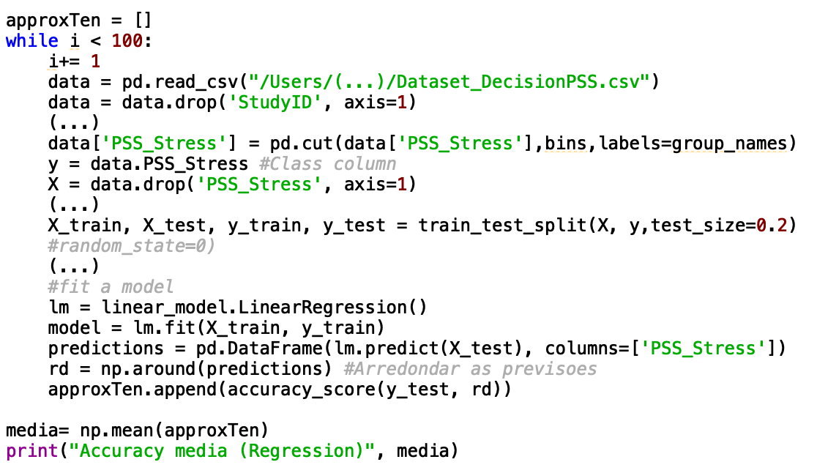
Logistic Regression
Notes:
model.score -> não conseguimos usar porque fazia tudo automaticamente.

Slide 9
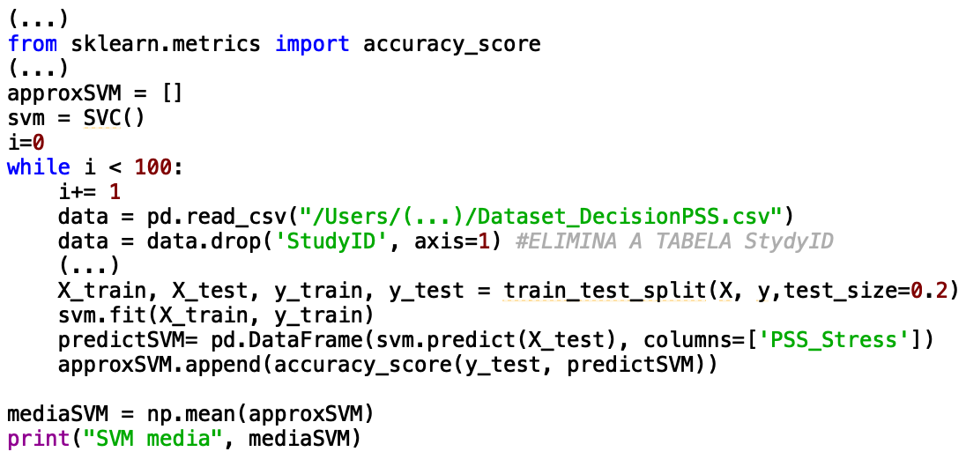

Support vector machine - SVM
Notes:
Com normalização -> menor capacidade de processamento, útil quando fizemos o tuning modelo.

Slide 10
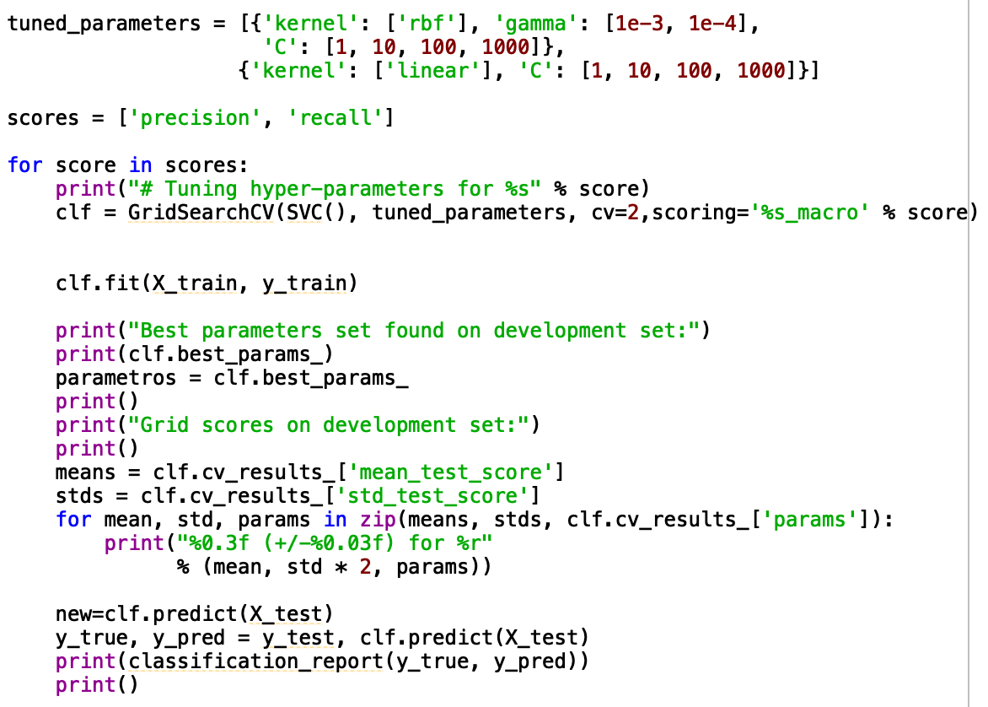
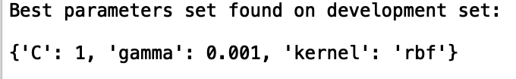
Grid Search
Notes:
Com normalização -> menor capacidade de processamento, útil quando fizemos o tuning modelo.

Slide 11
Aprendizagem e Extração de Conhecimento
Previsão do nível de stress
Carlos J. Campos
José P. Oliveira
Ludgero Diogo
Luís Mendes

